Slide 1
филиал № 2 «Пчелка» Муниципального бюджетного дошкольного образовательного учреждения детского сада № 123 г. Пензы «Семицветик»
Выставка детско – родительских поделок из природных материала
«Природа моего родного края».
Подготовительная к школе группа
Воспитатели: Костина Наталья Викторовна
Шакирова Елена Дамировна
Пенза
2021

Slide 2
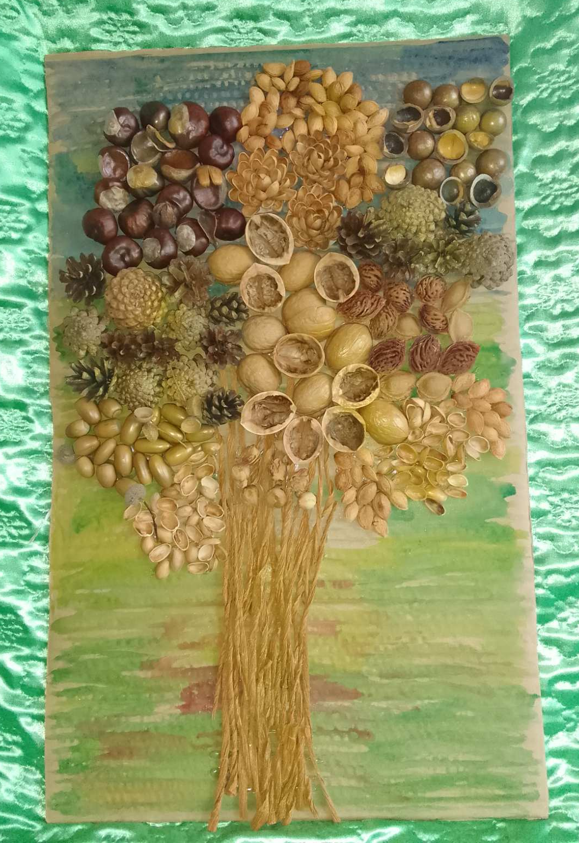
филиал №2 «Пчелка»
МБДОУ № 123 г. Пензы «Семицветик»
Семья Артема Селиверстова
Подготовительная к школе группа

Slide 3
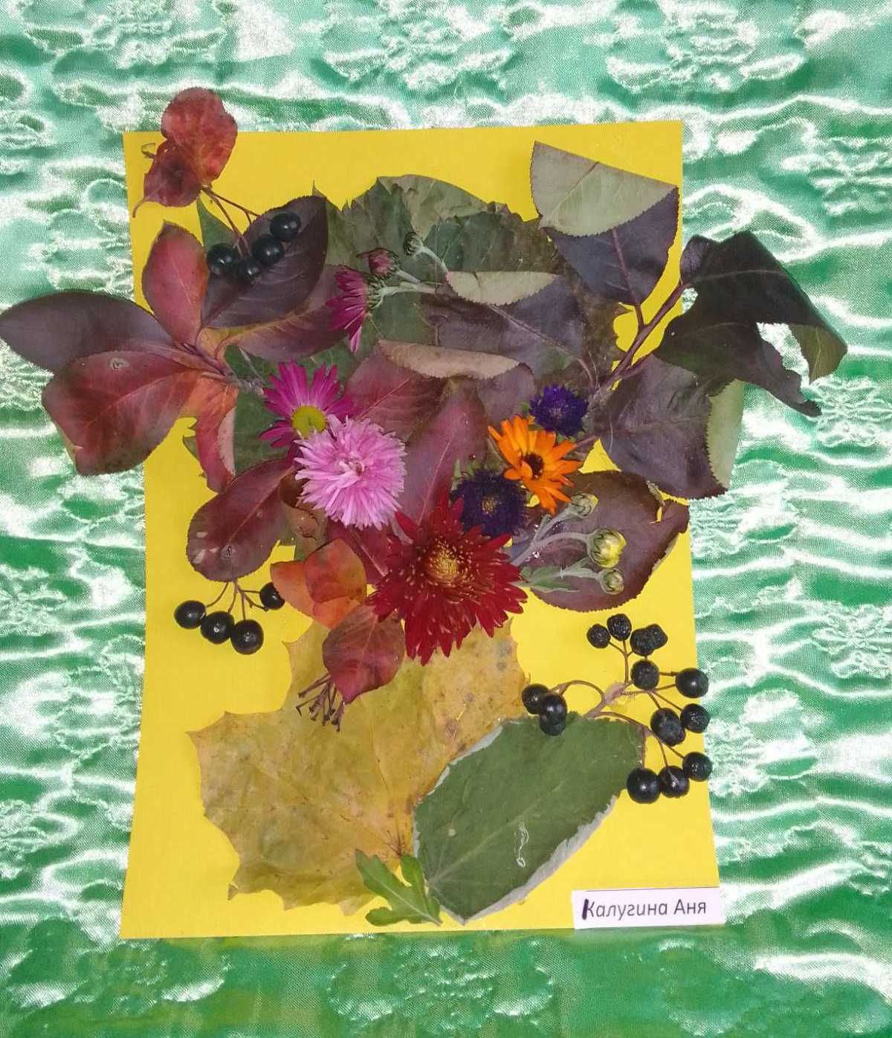
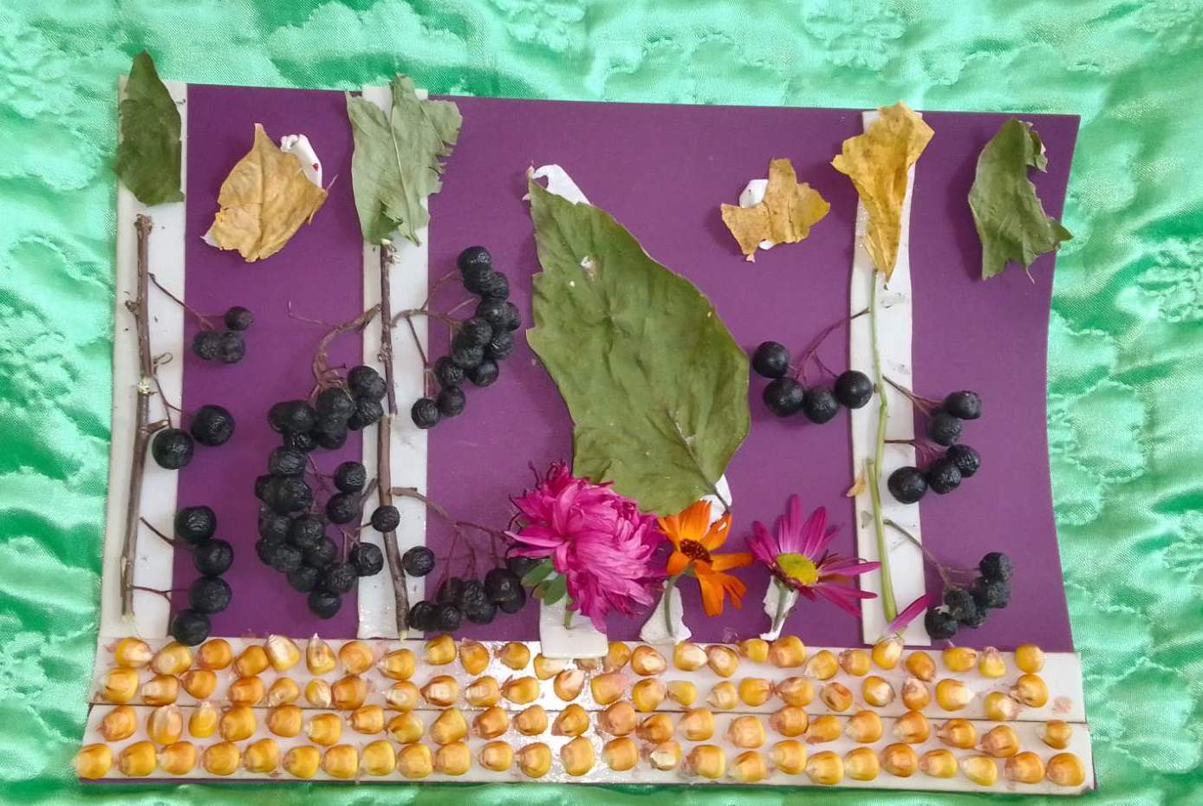
филиал №2 «Пчелка»
МБДОУ № 123 г. Пензы «Семицветик»
Семья Калугиной Анны
Подготовительная к школе группа

Slide 4
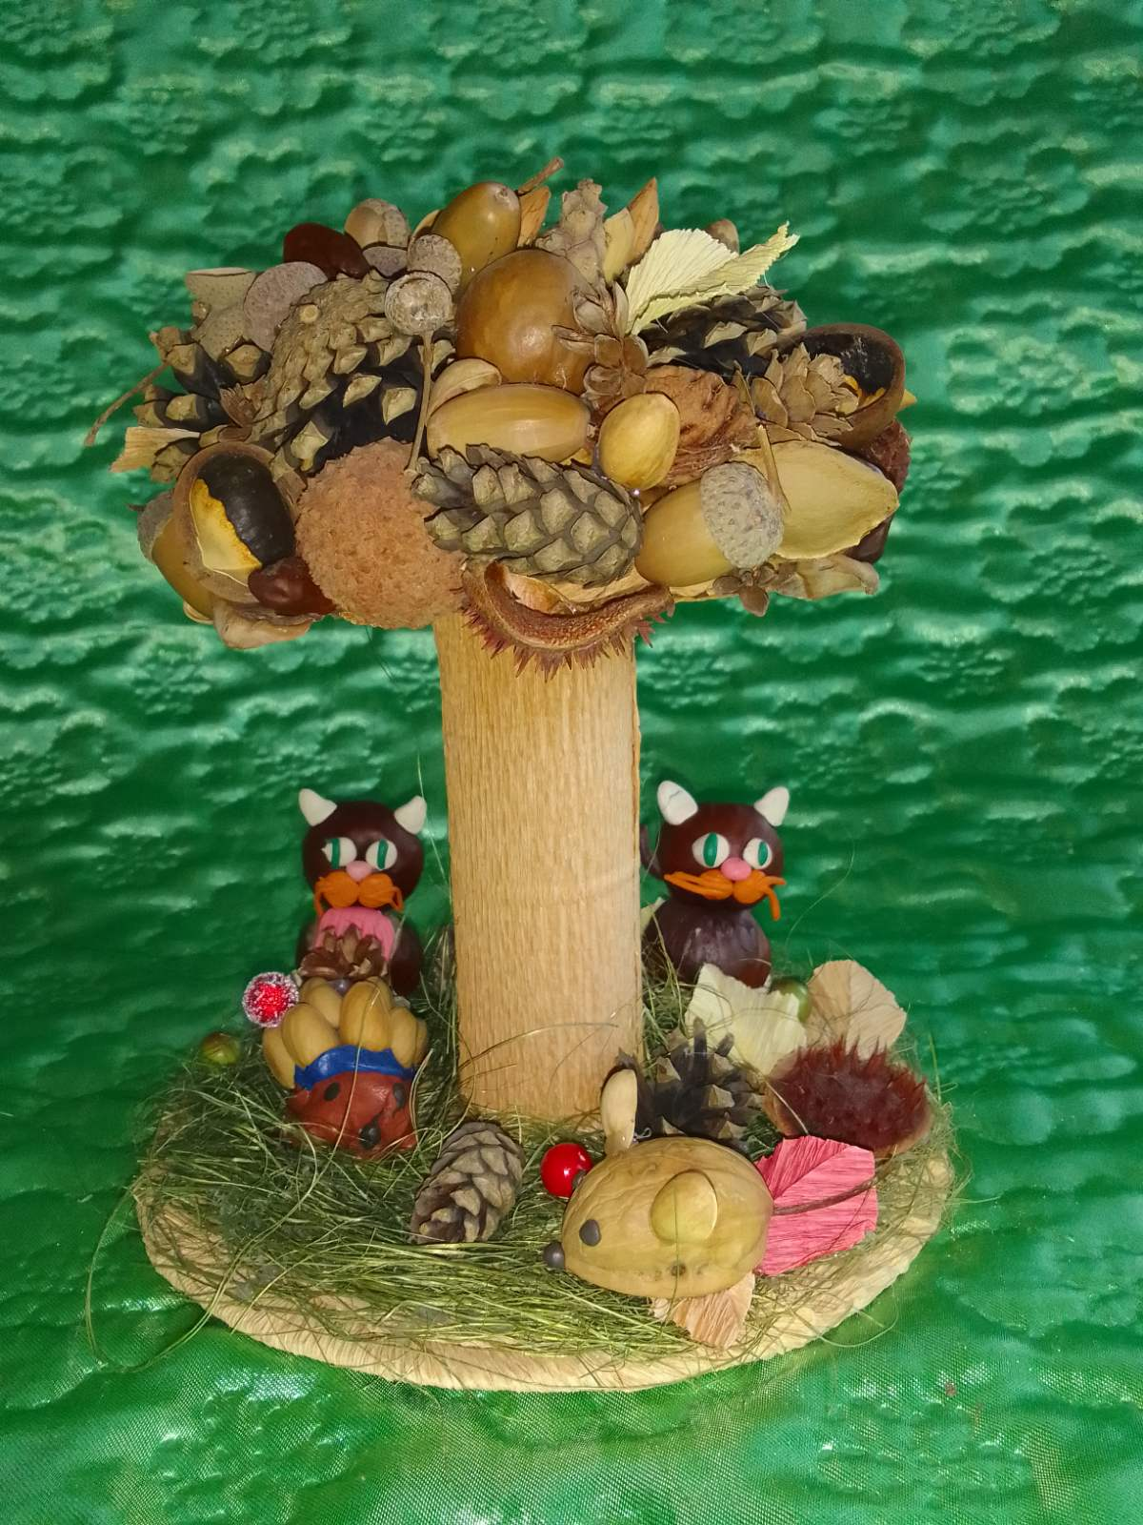
филиал №2 «Пчелка»
МБДОУ № 123 г. Пензы «Семицветик»
Семья Артема Селиверстова
Подготовительная к школе группа

Slide 5
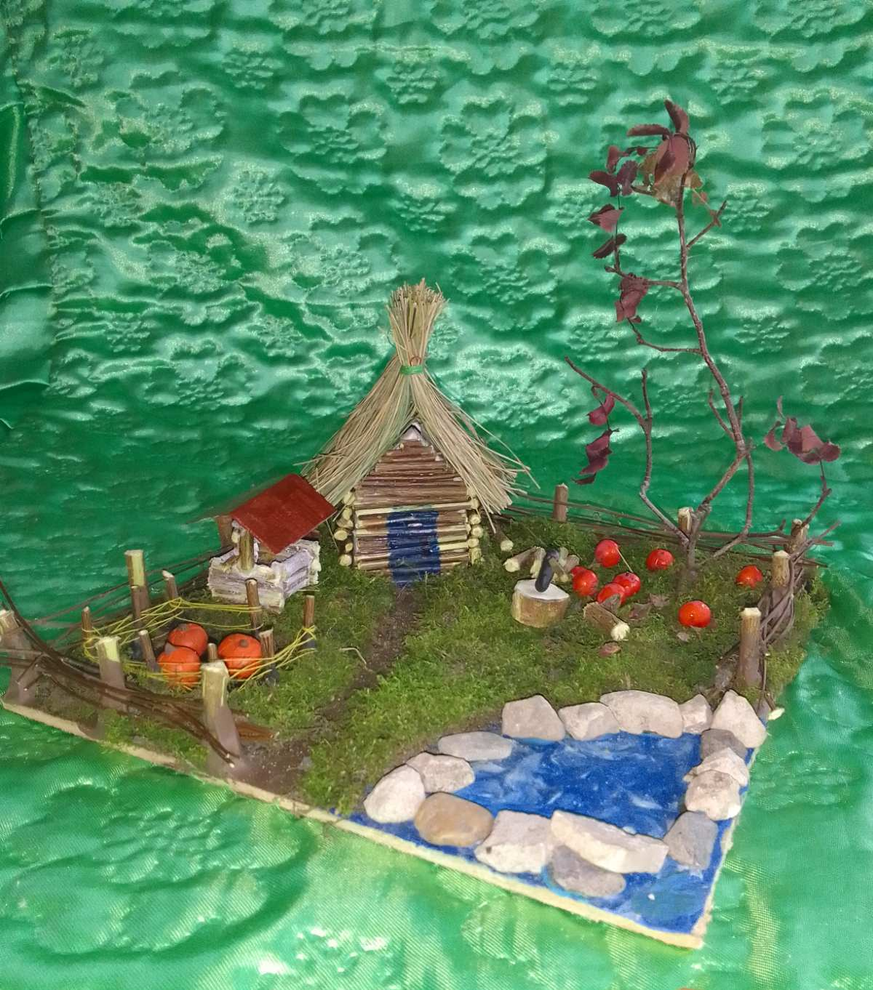
филиал №2 «Пчелка»
МБДОУ № 123 г. Пензы «Семицветик»
Семья Богдановой Ники
Подготовительная к школе группа

Slide 6
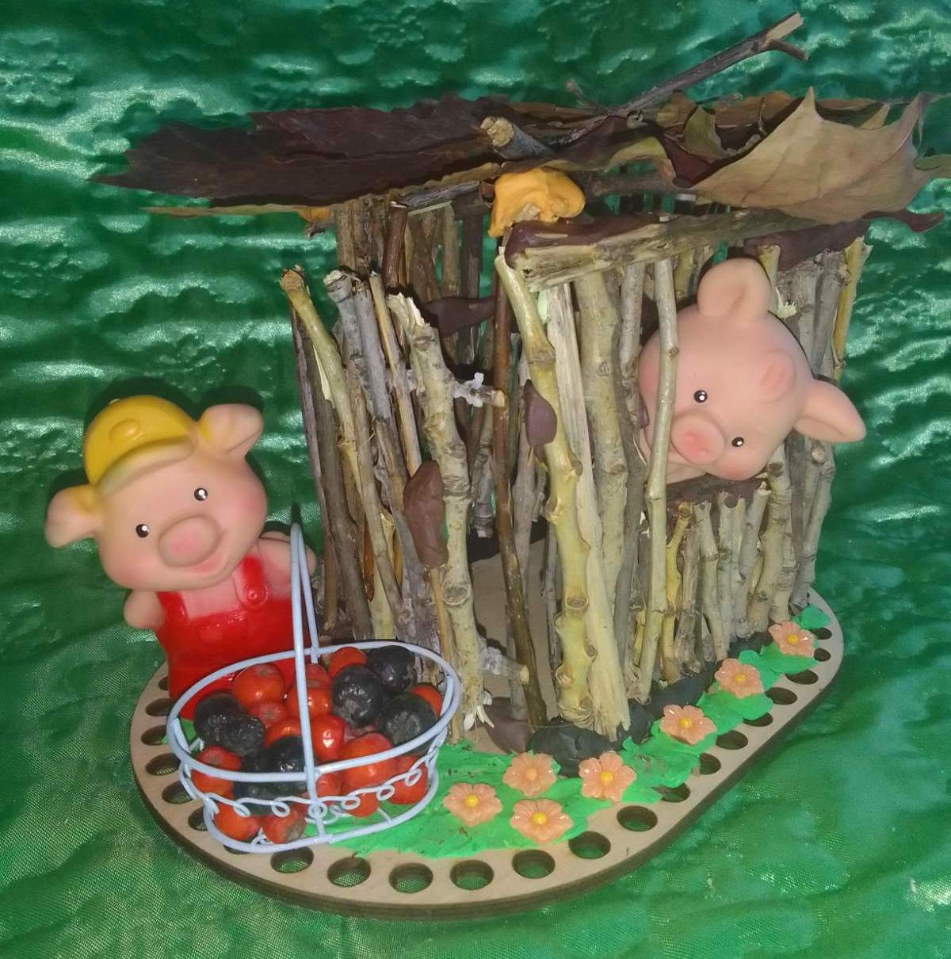
филиал №2 «Пчелка»
МБДОУ № 123 г. Пензы «Семицветик»
Семья Тюленевой Анны
Подготовительная к школе группа

